Slide 1
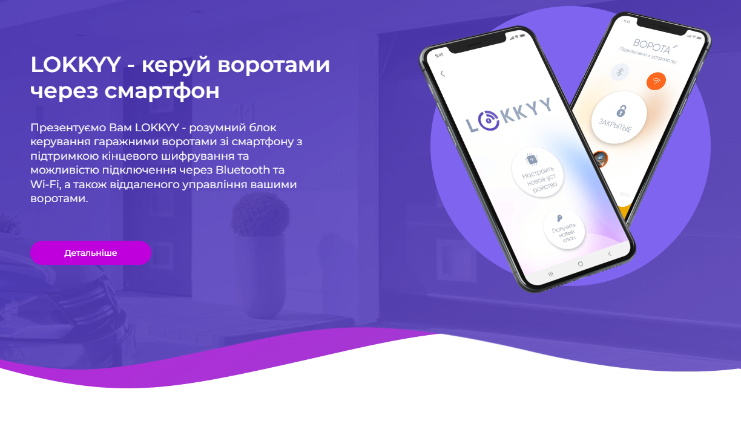

Slide 2
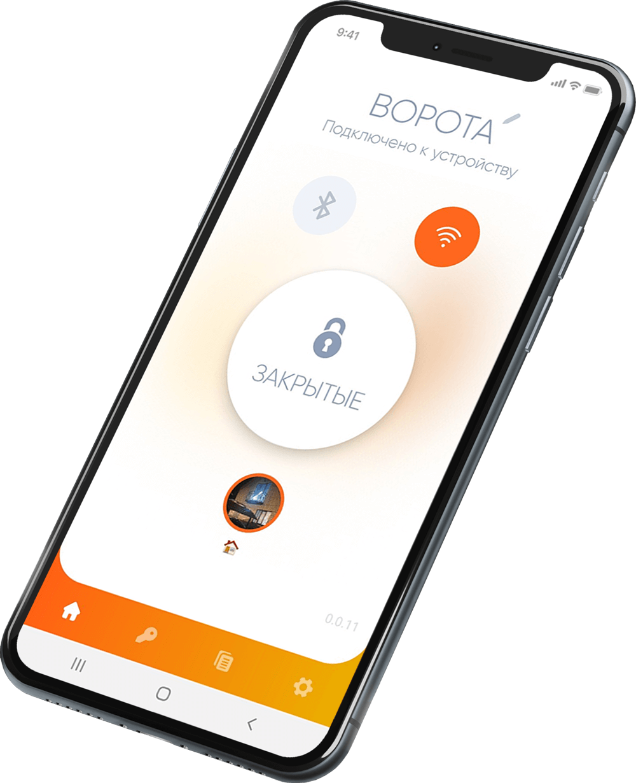
Наша компанія LOKKYY виготовляє якісну продукцію, а саме розумний блок керування гаражними воротами зі смартфону з підтримкою кінцевого шифрування та можливістю підключення через Bluetooth та Wi-Fi, а також віддаленого управління вашими воротами. Наразі ми шукаємо нових партнерів для реалізації нашої продукції у вашому регіоні. Ми хочемо запропонувати вам співробітництво з нами в якості представника та реалізатора нашої продукції.
Для комфортної співпраці з нами, ми гарантуємо вам і кажемо, що ми впевнені в якості LOKKYY і даємо гарантію на товар 1 рік. Якщо в цей період ваш пристрій LOKKYY вийде з ладу (крім випадків неправильної експлуатації), ми замінимо його на новий.

Slide 4
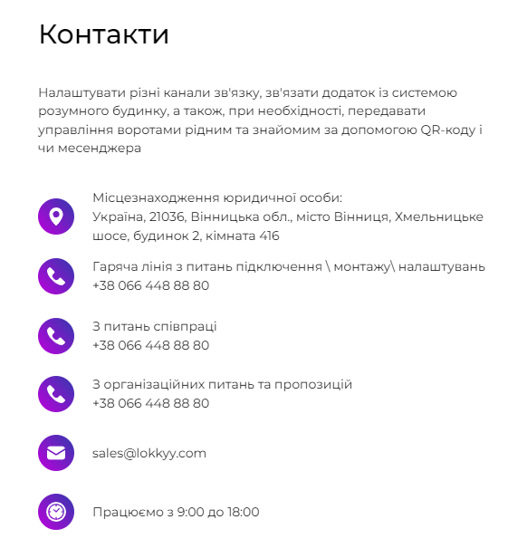
69.95 €

Slide 6
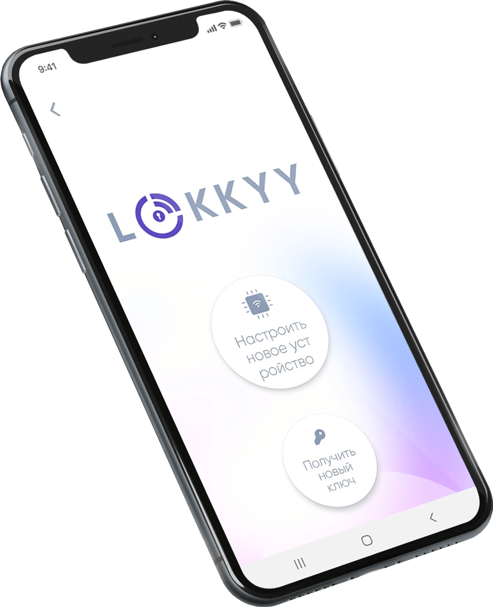
Можливості додатку LOKKYY
Гнучке налаштування
LOKKYY дозволяє налаштувати додаток спеціально під ваші вимоги.
Різні канали зв'язку
Налаштувати різні канали зв'язку, зв'язати додаток із системою розумного будинку, а також, при необхідності, передавати управління воротами рідним та знайомим за допомогою QR-коду і чи месенджера
Все під контролем
Автоматичне відкриття гаражних воріт. Контроль стану воріт, а також повідомлення при їх відкритті / закритті іншим користувачем.

Slide 7
LOKKYY
Дистанційна робота
Автоматичне відкриття гаражних воріт одним кліком.
Доступна ціна
Придбати наш пристрій ви можете у офіційного дистриб'ютора у вашому регіоні.
Смартфон
керування гаражними воротами зі смартфону з підтримкою кінцевого шифрування та можливістю підключення через Bluetooth та Wi-Fi, а також віддаленого управління вашими воротами.

Slide 8
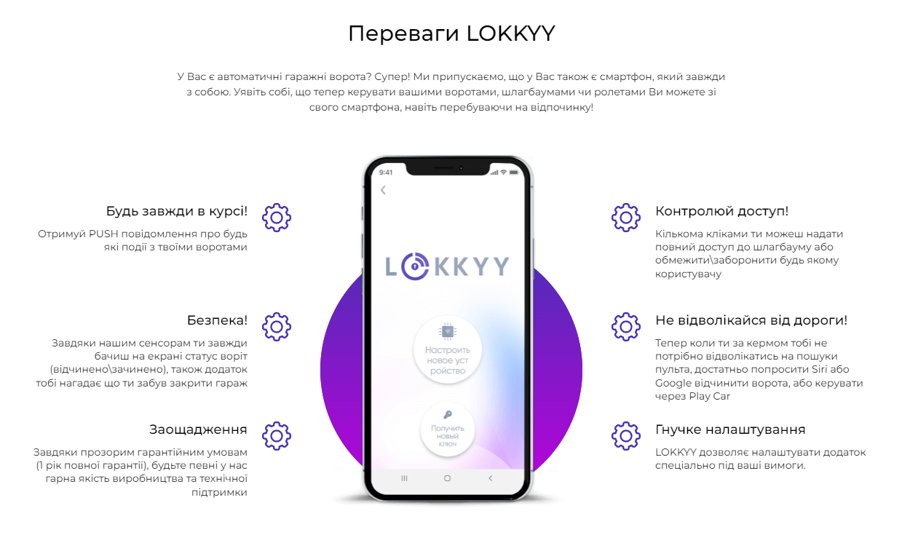

Slide 10
Унікальність LOKKYY
Створення віртуального ключа
Будь-яка точка світу
Не виходячи з авто
Віддалене управління

